Slide 1
Ispitivanje svojstava LGAD detektora pomoću snopova protona s energijama od 0.5 MeV-a do 2 MeV-a
SAMOSTALNI SEMINAR IZ ISTRAŽIVANJA U FIZICI
MENTOR: dr. sc. Milko jakšić
Student: Karla ivanković
PMF FIZIČKI ODSJEK

Slide 2
UVOD
LGAD detektori bazirani na PIN diodi
Razvoj poluvodičkih detektora počeo 50tih godina prošlog stoljeća
Eksperiment izveden u „Laboratoriju za interakcije ionskih snopova” na IRB
Cilj: vidjeti kako se mijenja širina interpada detektora s naponom na različitim energijama

Slide 3
SADRŽAJ
Teorijski pregled poluvodičkih detektora i LGAD detektora
Eksperimentalne tehnike i postav (akceleratorsko postrojenje, ionska mikroproba, SRIM, STIM)
Rezultati i diskusija
Zaključak

Slide 4
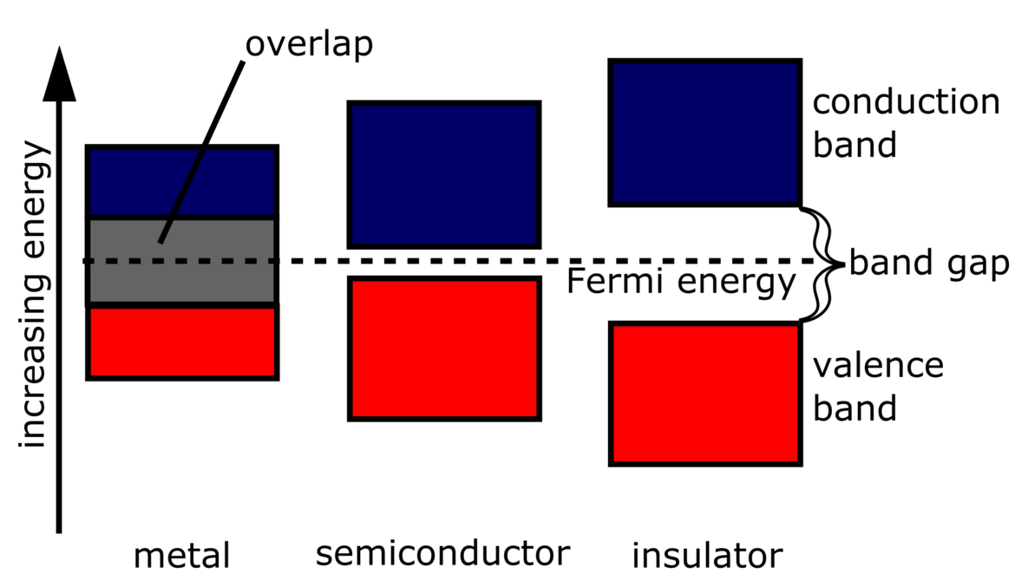
Poluvodički detektori i njihova svojstva
Struktura energijske vrpce
Niska energija potrebna za proizvodnju elektron-šupljina para
$V=\frac{nE}{wC}$ → linearnost s energijom
${nE}/w=$naboj
C = kapacitet
V = napon

Slide 5
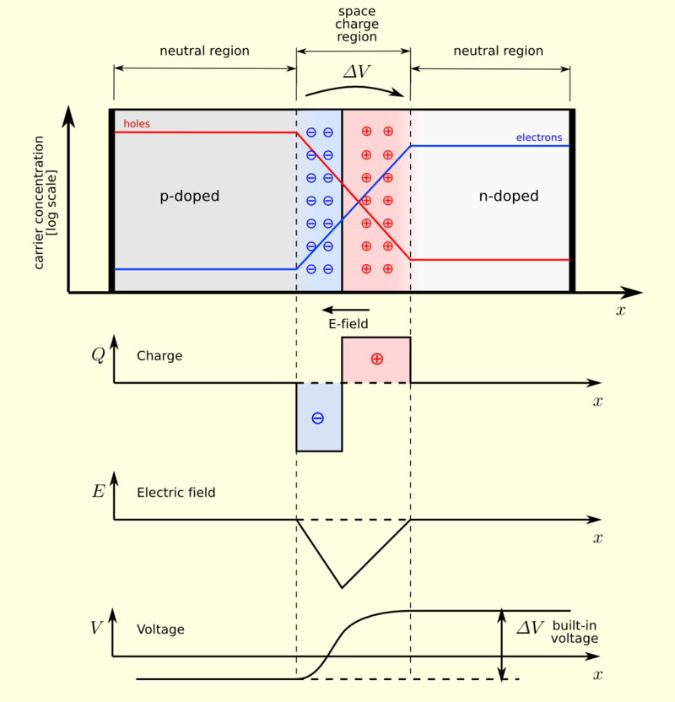
Područje osiromašenja
Struja curenja
Odlična osjetljivost i energijska
rezolucija

Slide 6
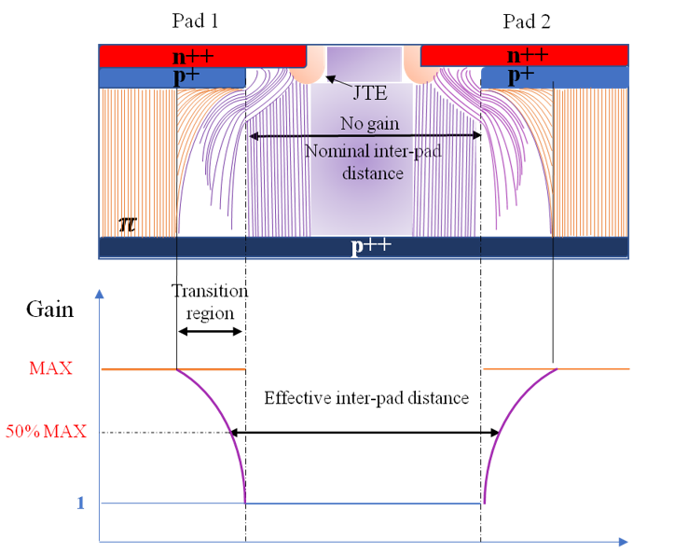
Koncept LGAD detektora
Low Gain Avalanche Detectors -> sličan princip APD
Poluvodički detektori, PIN dioda
Stvaranje parova elektron-šupljina
Multiplikacija u p+/n++ sloju
„Gain$"−$povećanje izlaznog signala u odnosu na ulazni
Interpad – područje bez multiplikacije

Slide 7
EKSPERIMENTALNE TEHNIKE I POSTAV
6.0 MV EN Tandem Van de Graaff akcelerator (lijevo) i 1.0 MV Tandetron akcelerator (desno) u Laboratoriju za interakcije ionskih snopova (IRB)

Slide 8
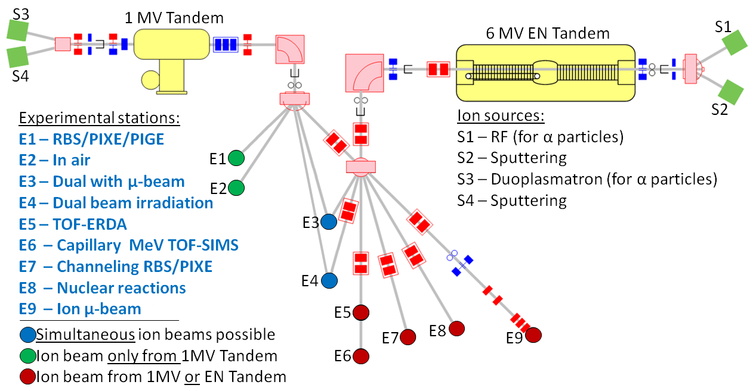
Eksperimentalni postav
Eksperiment je izveden u Laboratoriju za interakcije ionskih snopova (IRB)
Korištena eksperimentalna linija je E9
Ionska mikroproba

Slide 9
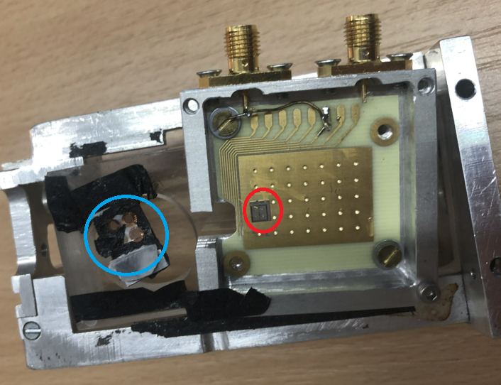
Korišteni su protonski snopovi energija: 0.75 MeV
1.15 MeV
1.5 MeV
UZORAK: Multipad LGAD detector (HPK-P2 W36 SE3-IP7)
Nominalna širina interpada: 70 µm
600 „mesh grid”

Slide 10
Ionska mikroproba
Skenirajuća transmisijska ionska mikroskopija (STIM)
Spector 2 program

Slide 11
SRIM PROGRAM
Dubina prodiranja vodika u siliciju
SRIM unos podataka:
Podaci o ionima (element, energija)
Podaci o meti (sastav, debljina)
SRIM simulacije:
Dubina prodiranja
Zaustavna snaga
Ionizacija, raspršenje…

Slide 12
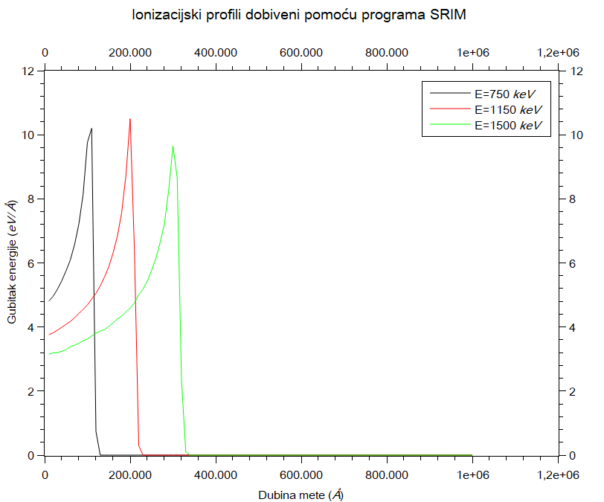
Srim simulacije za protone u siliciju
H s energijom 0.75 MeV u Si (50 µm)

Slide 13
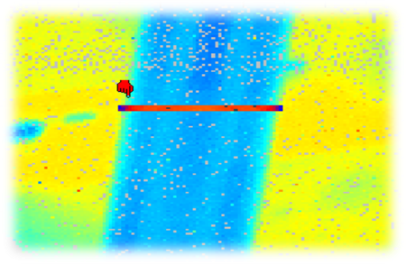
REZULTATI I DISKUSIJA

Slide 14
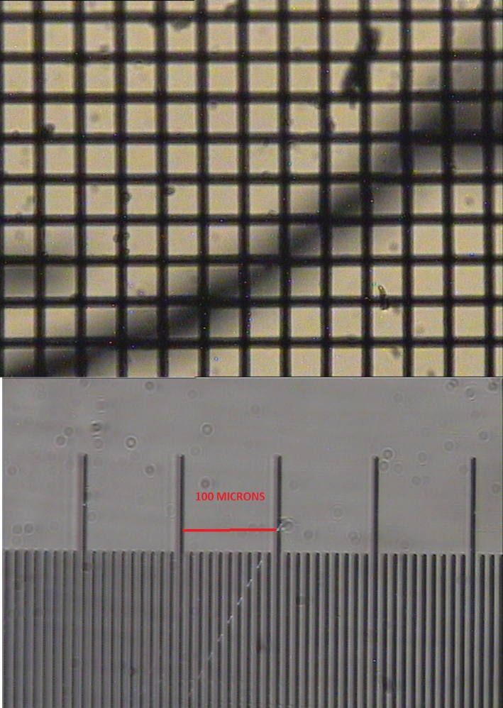
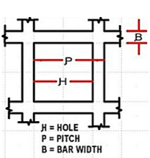
KORAK 1: Definiranje mrežice
„600 mesh” grid
600 zareza po inču
Veličina rupe („H”) = 37 µm
Veličina linije („B”) = 5 µm
Veličina mape u pikselima 128x128

Slide 15
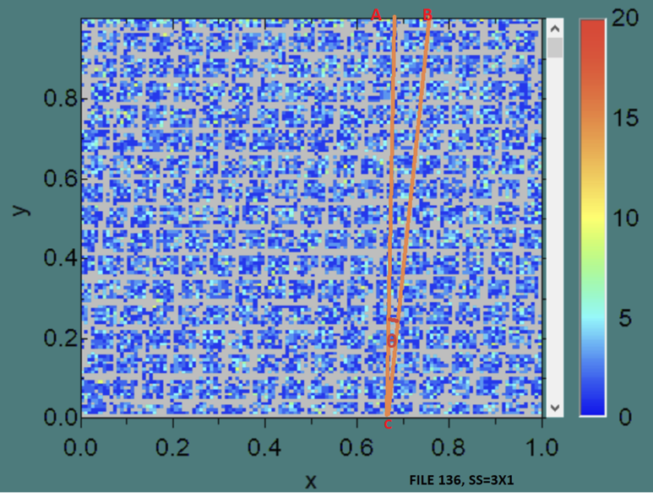
KORAK 2: Računanje stvarne dimenzije
Energija 750 keV, veličina skeniranja 3x1
BC = 16*H+16*B = 672 µm
AB = 13 px
tan(θ) = 13/128 -> θ = 5.79922
Yreal = BCcos(θ) = 668.56 µm
Stvarna veličina piksela:
∆p= 668.56 µm∕128 px = 5.22 µm/px
Iz veličine skeniranja 3x1 u 1x1: 1/3 * ∆p = 1.74 µm/px

Slide 16
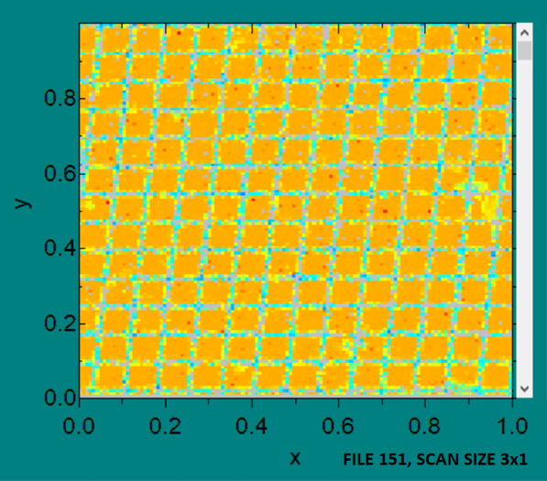
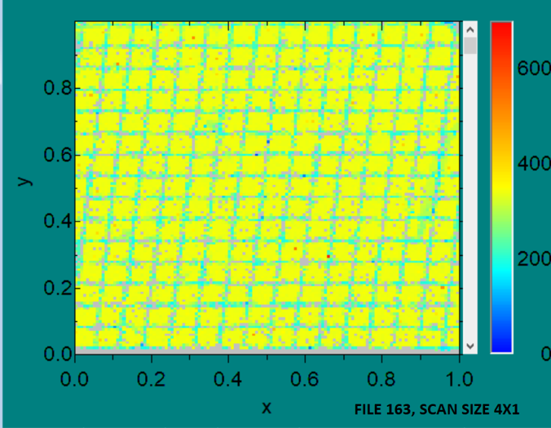
Rezultati za sve tri energije
E=1.15 MeV, 3x1, ∆p = 4.29 µm/px
ENERGIJA (MeV) | 0.75 | 1.15 | 1.5
∆p (µm/px) | 1.70 | 1.54 | 1.27
E=1.5 MeV, 4x1, ∆p = 4.94 µm/px

Slide 17
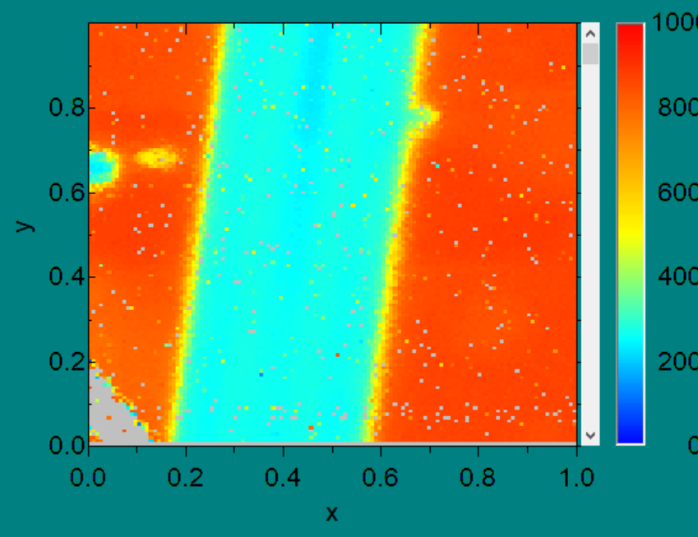
Primjeri mapa snimljenih za tri energije i napon 80 v
E=0.75 MeV
E=1.15 MeV
E=1.5 MeV

Slide 18
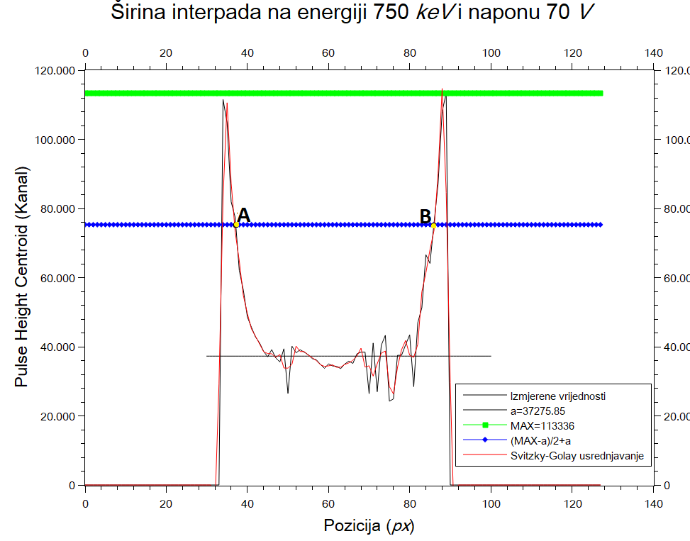
KORAK 3: Računanje širine interpada
Histogram iz Spector 2 programa obrađen je QtiPlotu
Udaljenost između točaka A i B je širina interpada u pikselima
d = 48.69 px
U stvarnoj dimenziji:
D= d*1.70 µm/px = 82.77 µm

Slide 19
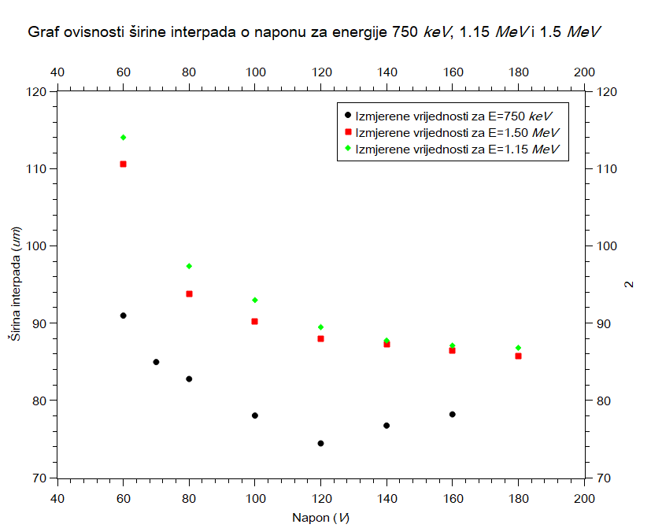
REZULTATI
Energija (MeV) | 0.75 | 1.15 | 1.5
Greška (µm) | ±3.40 | ±3.08 | ±2.54

Slide 20
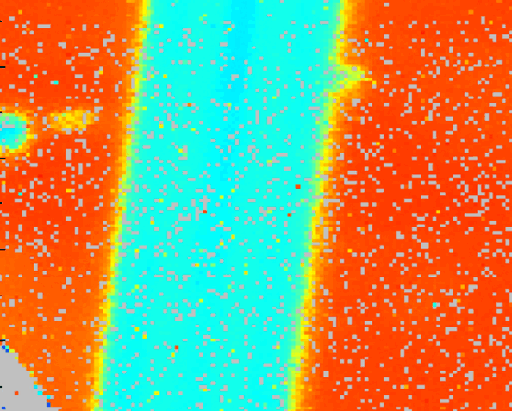

Slide 21
Zaključak
Povećanjem napona veličina interpada se smanjuje
Područje 120 V – 160 V za energiju 0.75 MeV ?
Potrebno je odraditi još mjerenja na većim
energijama
Za sva mjerenja širina interpada > 70 µm

Slide 22
literatura
[1] Ettore Vittone, ”Semiconductor Characterization by Scanning Ion Beam Induced Charge (IBIC) Microscopy”, International Scholarly Research Notices, vol. 2013
[2] N. Moffat et al 2018, ”Low Gain Avalanche Detectors (LGAD) for particle physics and synchrotron applications”, JINST 13 C03014
[3] William R. Leo, ”Techniques for Nuclear and Particle Physics Experiments: A How-to Approach”, Springer-Verlag, 1987.
[4] http://www.srim.org/
[5] Internetska stranica Instituta Ruder Boskovic, Laboratorij za interakcije ionskih snopova, https://www.irb.hr/Zavodi/Zavod-za-eksperimentalnufiziku/Laboratorij-za-interakcije-ionskih-snopova
[6] https://energyeducation.ca/encyclopedia/Bandgap
[7] https://en.wikipedia.org/wiki/Depletion_region#/media/File:Pn-junction-equilibrium-graphs.png

Slide 23
Hvala na pažnji!

